Slide 1

スペシャルトークイベント
血糖値の落とし穴！？
医師が血糖値より重視する
「ヘモグロビンA1c」
主催：一般社団法人 日本生活習慣病予防協会
Notes:
オープニング。10月8日「糖をはかる日」のスペシャルトークイベント。主催：日本生活習慣病予防協会。

Slide 2


本日のスペシャルトークイベント
EVENT
01
02
主催
調査発表
日本生活習慣病予防協会
医師・生活者調査
健康標語「一無、二少、三多」を提言
医師が血糖値より重視する指標は
ヘモグロビンA1c
Notes:
本日の構成：主催団体の紹介と、医師・生活者調査の発表。医師が血糖値より重視する指標は「ヘモグロビンA1c」。

Slide 3

元大関 琴欧州
鳴戸親方
一之江駅前ひまわり医院
伊藤 大介 医師
Notes:
登壇者紹介。元大関 琴欧州の鳴戸親方（写真左）、一之江駅前ひまわり医院の伊藤大介医師（写真右）。

Slide 4


医師はヘモグロビンA1c、生活者は血糖値を重視
調査結果 01
医師 n=331
生活者 n=310
健康診断で、
患者により見てほしいのは？
糖尿病リスク把握で、
より重視するのは？
血糖値
13.0%
ヘモグロビン
A1c 31.3%
87.0%
ヘモグロビン
A1c
認識の
ギャップ
68.7%
血糖値
Notes:
医師の87.0%は健康診断で患者に「ヘモグロビンA1c」をより見てほしいと回答。一方、生活者の68.7%は糖尿病リスクの把握で「血糖値」をより重視。医師n=331、生活者n=310。

Slide 5
HbA1cの知名度は、12指標の中でワースト
調査結果 02
生活者 各指標をどの程度知っている？（n=310）
HbA1c
40.3%
クレアチニン
39.0%
尿糖
28.1%
γ-GTP
22.3%
LDLコレステロール
11.9%
HDLコレステロール
11.0%
尿酸
6.8%
骨密度
中性脂肪
血糖値
BMI
血圧
名前も意味も知っている
名前は見聞きした程度
知らない
Notes:
生活者にHbA1cを知っているか聞くと、40.3%が「知らない」と回答し全12指標中ワースト（血糖値を知らない人は2.3%）。一方、医師の78.2%がHbA1cを「非常に重要」と回答（血圧に次ぐ2位）。

Slide 6
HbA1cを「内容まで知っている」人の7割はHbA1cを重視
調査結果 03
生活者 糖尿病リスク把握で、より重視するのは？（HbA1cの認識度別）
名前を見聞きした程度の人 n=113
内容まで知っている人 n=72
29.2%
HbA1cを重視
意味まで
知ると
70.8%
HbA1cを重視
名称だけでなく、血糖値との違いや指標としての意味まで伝えることが鍵
Notes:
生活者の回答をHbA1cの認識度別に分析。「内容まで知っている人」の70.8%はHbA1cを重視、「見聞きした程度の人」は29.2%。

Slide 7
生活者の87.5%が「血糖値でリスクを十分に把握できる」
調査結果 04
生活者 n=303
血糖値の測定やその数値で、糖尿病予備群などのリスクを十分に把握できる？
2.3%
20.5%
67.0%
10.2%
「そう思う」計 87.5%
非常にそう思う
そう思う
そう思わない
全くそう思わない
Notes:
生活者の87.5%（非常にそう思う20.5%＋そう思う67.0%）が、血糖値で糖尿病予備群などのリスクを十分に把握できると回答。n=303。

Slide 8





血糖値の落とし穴
解説 ① 血糖値
血糖値（その瞬間の量）
HbA1c（1〜2か月の平均的な状態）
POINT
血糖値
採血した“瞬間”の数値
あくまで「瞬間風速の数値」。
中長期的な数値ではない
時間
1日の中でも変動する
食事で上がり、活動で下がる。
その繰り返し
朝食
昼食
夕食
Notes:
血糖値は採血した瞬間の血糖の量。食事の直後に上がり、活動で下がる、の繰り返しで1日の中でも変動する。空腹時血糖値は低く測定されることがあり、血糖値だけでは「予備群」を見逃す可能性も。

Slide 9

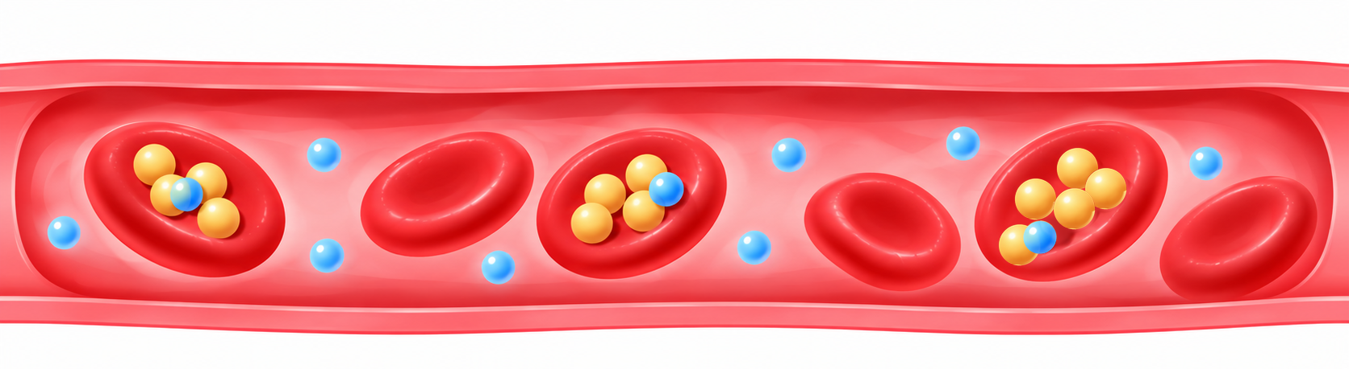
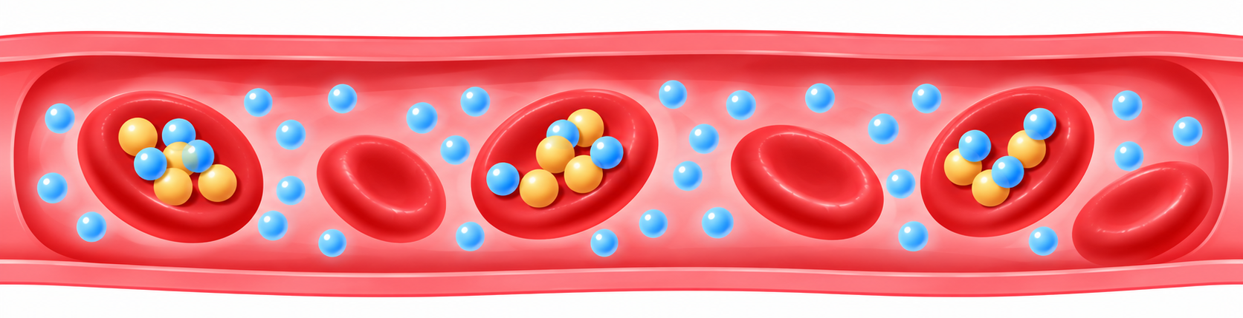
ヘモグロビンA1c
解説 ② ヘモグロビンA1c
赤血球の中のヘモグロビンに糖が結合したもの。血液中にどのくらいの割合で存在しているかの指標
ヘモグロビンA1cが低い
1日の中で変動しない
POINT
1〜2か月の血糖の状態
基準値
赤血球
糖
ヘモグロビン
ヘモグロビンA1c
5.6〜5.8
6.5
ヘモグロビンA1cが高い
注意
正常
糖尿病の恐れ
Notes:
ヘモグロビンA1cは、赤血球の中のヘモグロビンに糖が結合した割合。一度結合すると赤血球の寿命まで消えずに蓄積されるため、過去1〜2か月の血糖の状態を反映し、検査当日の食事の影響を受けにくい。基準値：5.6〜5.8を超えると注意、6.5以上は糖尿病の恐れ。

Slide 10



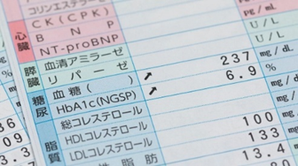
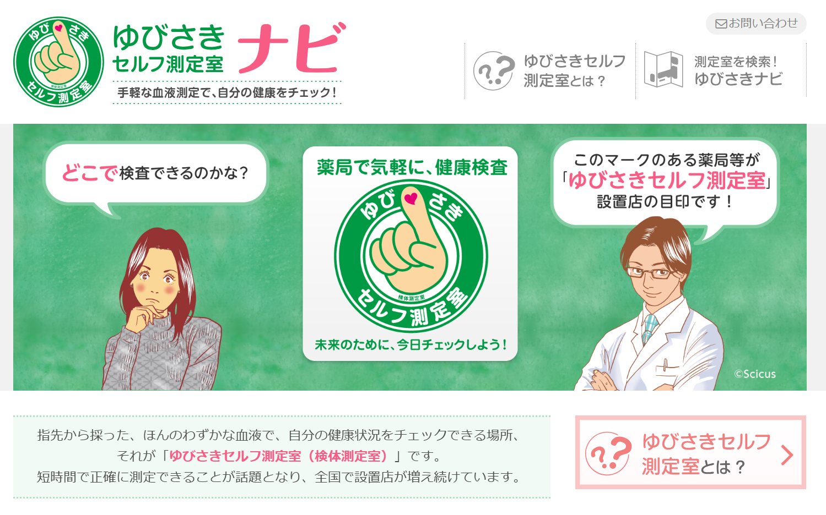
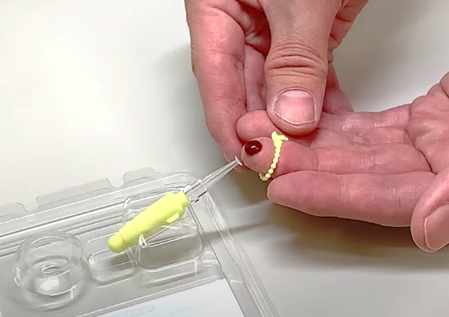
ヘモグロビンA1c、どこで測れる？
測定方法
01
02
03
健康診断
ゆびさきセルフ測定室
ご自宅
オプション
「ゆびさきナビ」で検索
簡易検査キット
Notes:
ヘモグロビンA1cは、健康診断のオプション、「ゆびさきナビ」で検索できるゆびさきセルフ測定室（薬局など）、自宅での簡易検査キットで測定できる。※ご自宅の写真はダミー。差し替え予定。

Slide 11
血糖値だけでなく、ヘモグロビンA1cも。
10月8日「糖をはかる日」をきっかけに、自分の“血糖の通信簿”をチェック
主催：一般社団法人 日本生活習慣病予防協会
Notes:
クロージング。

